Slide 1
Instituto Tecnológico de Celaya
Programación Web
Francisco Eduardo Ortega Jiménez
02 de Febrero de 2015

Slide 2

Historia de Internet
ARPANet (Advanced Research Projects Agency Network o Red de la Agencia para los Proyectos de Investigación Avanzada de los Estados Unidos), como respuesta a la necesidad de esta organización de buscar mejores maneras de usar los computadores de ese entonces, pero enfrentados al problema de que los principales investigadores y laboratorios deseaban tener sus propios computadores.
Legó el trazado de una red inicial de comunicaciones de alta velocidad.

Slide 3
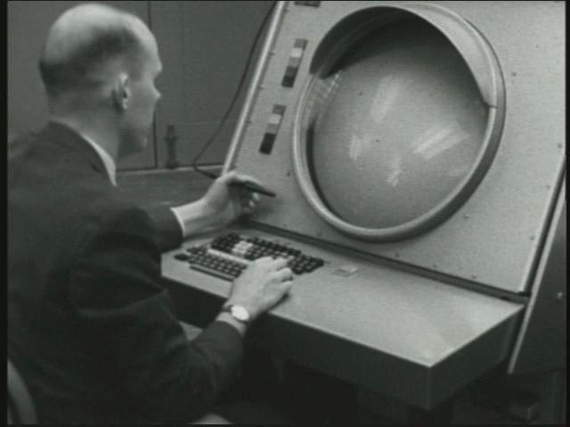
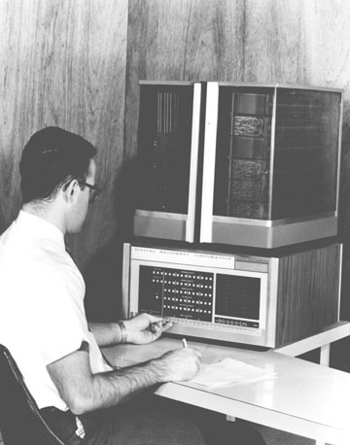
En julio de 1961 Leonard Kleinrock publicó desde el MIT el primer documento sobre la teoría de conmutación de paquetes. Kleinrock convenció a Lawrence Roberts de la factibilidad teórica de las comunicaciones vía paquetes en lugar de circuitos
En 1965, Roberts conectó una computadora TX2 en Massachusetts con un Q-32 en California a través de una línea telefónica conmutada de baja velocidad, creando así la primera (aunque reducida) red de computadoras de área amplia jamás construida.

Slide 4

En 1969 se crea la primera red interconectada al crear el primer enlace entre las universidades de UCLA y Stanford por medio de la línea telefónica conmutada.
En 1972 se realizó la Primera demostración pública
de ARPANET.
En 1973, la DARPA iniciara un programa de investigación sobre posibles técnicas para interconectar redes (orientadas al tráfico de paquetes) de distintas clases.
De la filosofía del proyecto surgió el nombre de "Internet", que se aplicó al sistema de redes interconectadas mediante los protocolos TCP e IP.

Slide 5
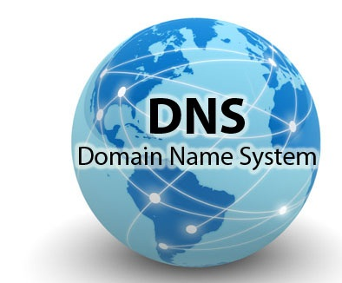

El 1 de enero de 1983, ARPANET cambió el protocolo NCP por TCP/IP. Ese mismo año, se creó el IAB con el fin de estandarizar el protocolo TCP/IP y de proporcionar recursos de investigación a Internet.
Además se centró la función de asignación de identificadores en la IANA que, más tarde, delegó parte de sus funciones en el Internet registry que, a su vez, proporciona servicios a los DNS.

Slide 6

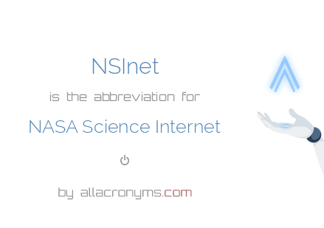

En 1986 la NSF comenzó el desarrollo de NSFNET que se convirtió en la principal Red en árbol de Internet, complementada después con las redes NSINET y ESNET, todas ellas en Estados Unidos. Paralelamente, otras redes troncales en Europa, tanto públicas como comerciales, junto con las americanas formaban el esqueleto básico ("backbone") de Internet.

Slide 7

En el CERN de Ginebra, un grupo de físicos encabezado por Tim Berners-Lee creó el lenguaje HTML, basado en el SGML. En 1990 el mismo equipo construyó el primer cliente Web, llamado WorldWideWeb (WWW), y el primer servidor web.
En 1993 Se levanto la prohibición al uso comercial del Internet.
El 30 de abril del mismo año la Web entró al dominio público, ya que el CERN, entregó las tecnologías de forma gratuita para que cualquiera pudiera utilizarlas.

Slide 8
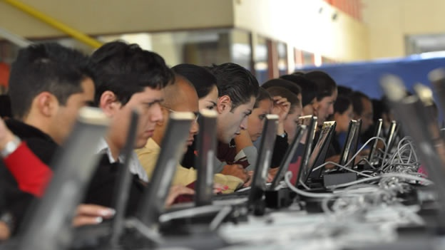
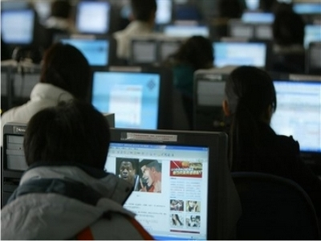
El 3 de enero de 2006, Internet alcanzó los mil cien millones de usuarios. Se prevé que en diez años, la cantidad de navegantes de la Red aumentará a 2000 millones.
Según DELL hubo 2,4 mil millones de internautas en el mundo en 2012

Slide 9
¡Gracias por su atención!

